Slide 1
Initialisierung
Berechnung der Kräfte
x Anzahl Schritte
Integration der Bewegungsgleichung
Berechnung und Ausgabe von Eigenschaften

Slide 2
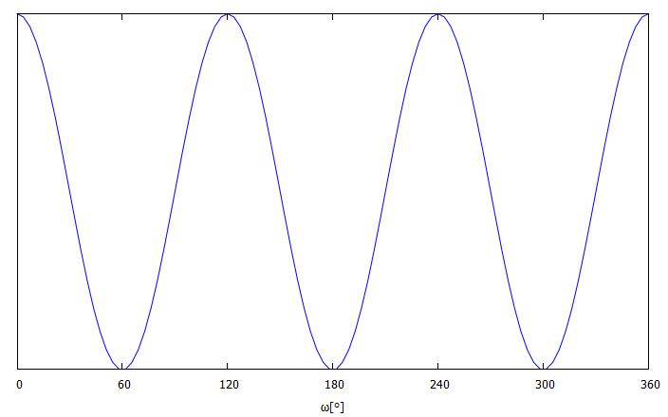

Slide 3
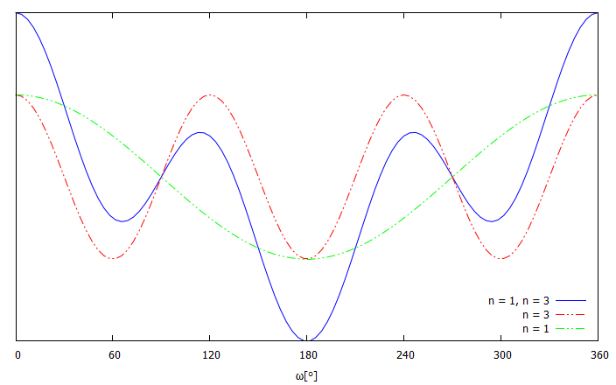

Slide 4
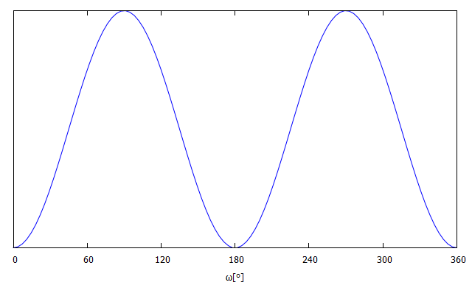

Slide 5
